Slide 1
Решение вычислительных задач на компьютере
(язык Python)
Точность вычислений
Решение уравнений
Дискретизация
Оптимизация
Статистические расчёты
Анализ данных

Slide 2
Решение вычислительных задач на компьютере
(язык Python)
Точность вычислений

Slide 3
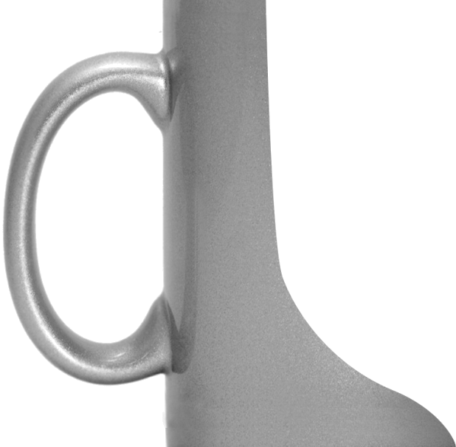
Погрешности измерений
«Недостатки математического образования с наибольшей отчетливостью проявляются в чрезмерной точности численных расчетов».
Карл Фридрих Гаусс.
Погрешность (ошибка) – отклонение измеренного или вычисленного значения от истинного значения.
10
цена деления 0,1 см
10
9
измерено
фактически
9
8
8
8,2 см
8,15 ... 8,25 см
7
7
6
6
7,8 см
7,75 ... 7,85 см
5
5
Толщина дна:
4
4
3
вычислено
фактически
3
2
2
0,4 см
0,3 ... 0,5 см
1
1
0,4 ± 0,1см

Slide 4
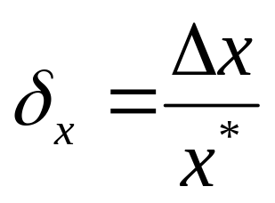
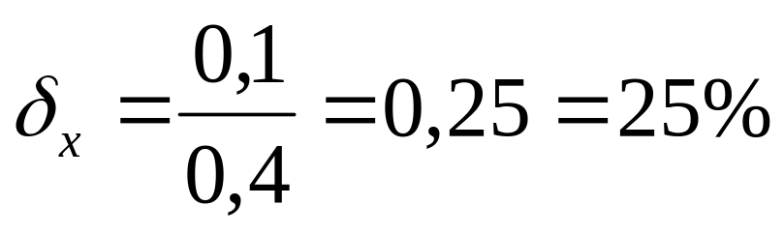
Погрешности измерений
абсолютная погрешность Δ x
?
Можно ли оценить точность измерений?
0,4 ± 0,1 см
0,1
Относительная погрешность:
истинное значение
измеренное
x*

Slide 5
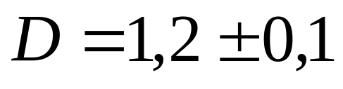
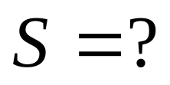
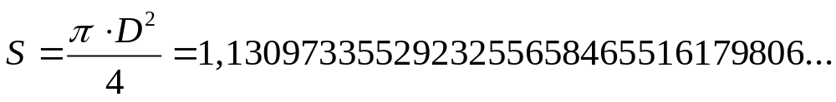
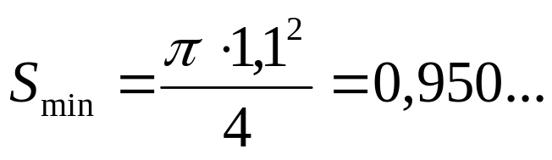
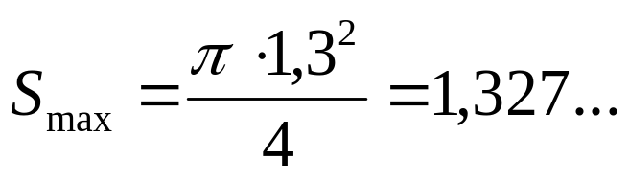
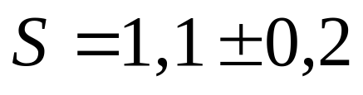
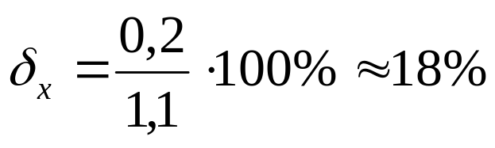
Погрешности вычислений
см
см²
Все практические расчеты выполняются неточно. Погрешность результата вычислений определяется погрешностью исходных данных.

Slide 6
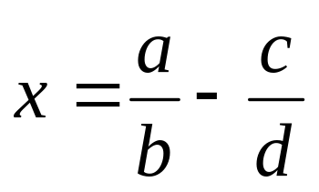
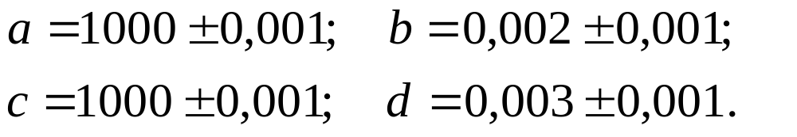
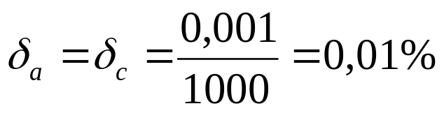
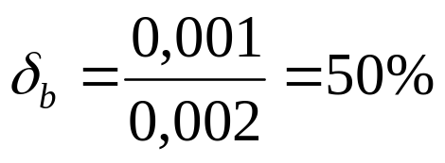
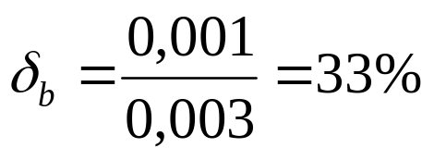
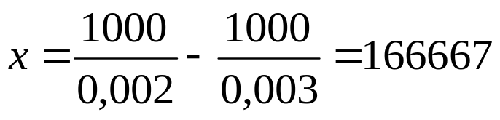
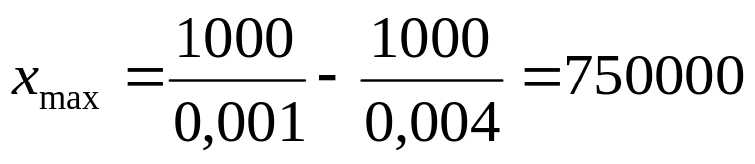
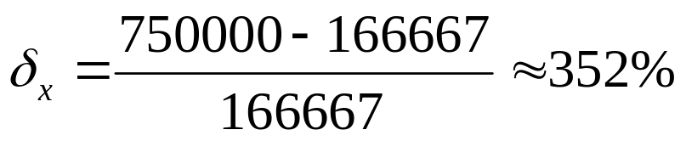
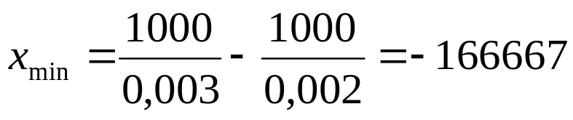
Погрешности вычислений
неточные числа в знаменателе
Метод вычислительно неустойчив: малые погрешности в исходных данных могут привести к большим погрешностям в решении.

Slide 7
Источники погрешностей
• неточность исходных данных
• неточность записи вещественных чисел в двоичном коде конечной длины
• погрешности приближенного вычисления некоторых стандартных функций (sin, cos, …)
• накопление погрешностей при арифметических действиях с неточными данными
• погрешность метода

Slide 8
Решение вычислительных задач на компьютере
(язык Python)
Решение уравнений

Slide 9
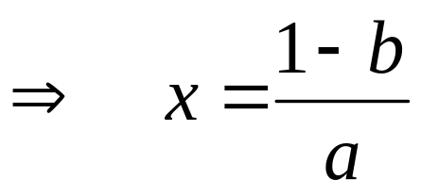
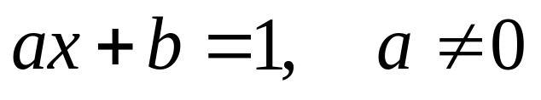

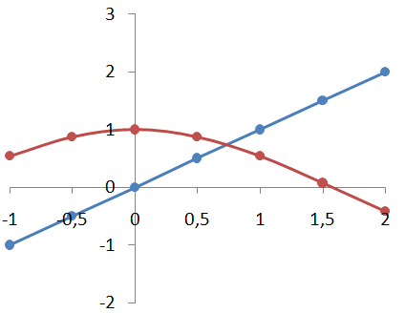
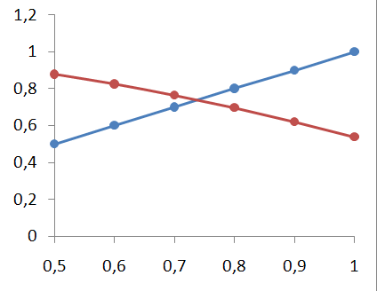
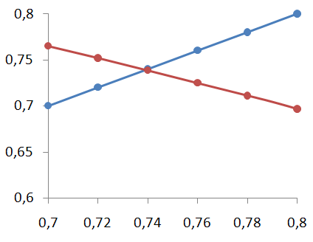
Методы решения уравнений
Точные (аналитические) методы:
?
Как решать?
Графический метод:
!
Можно поручить такой поиск компьютеру!
?
Можно ли получить точное решение?

Slide 10
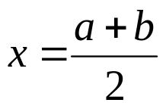
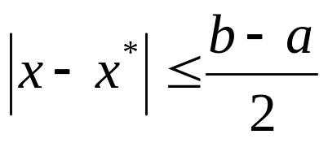
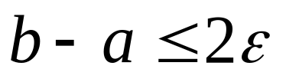
Приближённые методы
Сжатие отрезка:
выбрать начальный отрезок [a₀, b₀] (одно решение!)
уточнить решение с помощью некоторого алгоритма: ⇒ [a, b]
повторять шаг 2, пока длина отрезка [a, b] не станет достаточно мала
?
Что лучше выбрать в качестве решения?
a
b
?
Как оценить ошибку?
допустимая ошибка
Завершение работы:

Slide 11
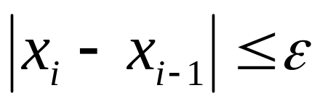
Приближенные методы
По одной точке:
выбрать начальное приближение x₀
уточнить решение с помощью некоторого алгоритма: ⇒ x
повторять шаг 2, пока два последовательных приближения не будут отличаться достаточно мало
y
Завершение работы:
касательная
метод Ньютона (метод касательных)
x*
0
x₂
x₁
x₀
x

Slide 12
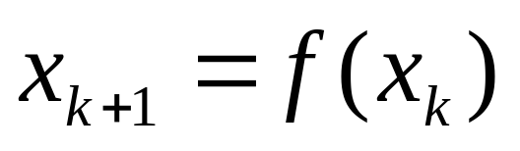
Приближенные методы
Итерационные методы (лат. iteratio – повторение) – основаны на многократном выполнении одинаковых шагов, каждый из которых уточняет решение.
следующее приближение
предыдущее приближение
дают какое-то решение, если точное неизвестно
могут давать меньшие ошибки, чем вычисления по точным формулам
решение приближенное: x = 1,23345
ответ – число (зависимость от параметра?)
большой объем вычислений
не всегда просто оценить погрешность
≈

Slide 13
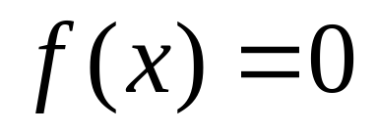
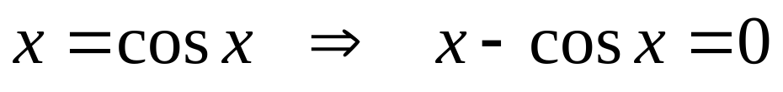

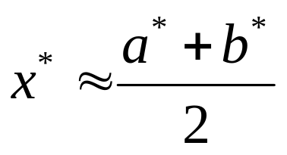
Метод перебора
Задача. Найти решение уравнения справа от точки
с точностью ε.
δ
δ
δ
Алгоритм:
  разбить отрезок [a, b] на полосы шириной δ = 2ε
  найти полосу [a*, b*], в которой находится x*
  решение:
y
x*
a
b
x
a*
b*

Slide 14
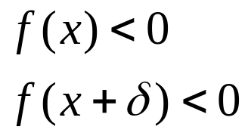

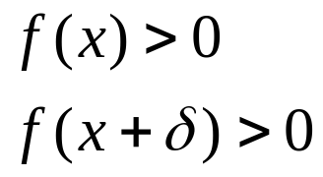
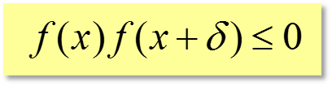
Есть ли решение на [x, x+δ ]?
нет решения
есть решение!
нет решения
y
y
y
x*
x*
x*
0
x
0
x
x+δ
x
0
x
x
x+δ
x
x+δ
?
В чём отличие?
!
Если непрерывная функция f (x) имеет разные знаки на концах интервала [a, b], то в некоторой точке x* внутри [a, b] она равна 0, то есть f (x* ) = 0!

Slide 15
Метод перебора (a = 0)
алг Перебор
нач
вещ eps, x, delta
eps:= 0.001
x:= 0 | x:= a
delta:= 2*eps
нц пока f(x)*f(x+delta) > 0
x:= x + delta
кц
вывод 'x = ', x+eps
кон
?
Когда остановится?
?
Зацикливание?
алг вещ f( вещ x )
нач
знач:= x - cos(x)
кон

Slide 16
Метод перебора (a = 0)
from math import cos
eps = 0.001
x = 0 # x = a
delta = 2*eps
while f(x)*f(x+delta) > 0:
x += delta
print( f'x = {x+eps:0.3f}' )
def f( x ):
return x - cos(x)
?
Когда остановится?
?
Зацикливание?

Slide 17
Метод перебора
простота
можно получить решение с любой заданной точностью
большой объем вычислений
Усовершенствованный перебор:
отделение корней – перебор с большим шагом
уточнение корней – перебор с шагом 2ε
y
x*
⁰
x

Slide 18
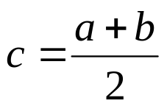


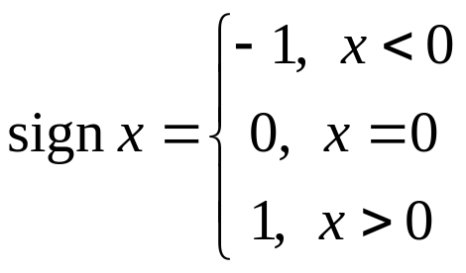

Метод деления отрезка пополам
y
Алгоритм:
  вычислить середину
  отрезка:
  если на отрезке [a,c] есть решение, присвоить b:=c, иначе a:=c
  повторять шаги 1-2 до тех пор, пока
.
x*
⁰
a
c
b
x
?
Что напоминает?
?
п.2: как определить, есть ли решение?
Вариант:

Slide 19
Метод деления отрезка пополам
Алгоритмический язык:
.
delta:= 2*eps
нц пока b - a > delta
c:= (a + b) / 2
если f(a)*f(c) <= 0 то
b:= c
иначе
a:= c
все
кц
вывод 'x = ', (a+b)/2
sign(f(a)) <> sign(f(c))
?
Как меняется длина отрезка?
?
За сколько шагов уменьшится в 1000 раз?

Slide 20
Метод деления отрезка пополам
Python:
.
delta = 2*eps
while b - a > delta:
c = (a + b) / 2
if f(a)*f(c) <= 0:
b = c
else: a = c
print( f"x = {(a+b)/2:0.3f}" )
?
Как меняется длина отрезка?
?
За сколько шагов уменьшится в 1000 раз?

Slide 21






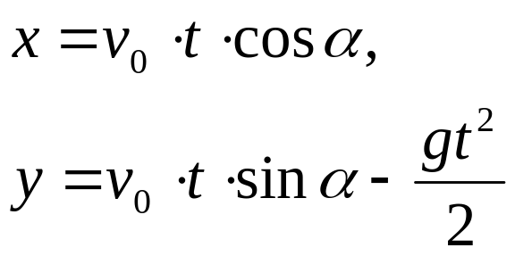
Полёт мяча
неизвестен
2 м
10 м
4 м

Slide 22
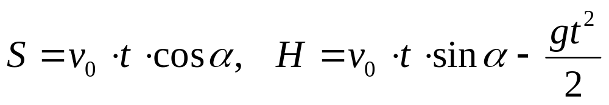
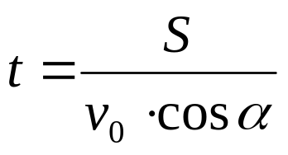
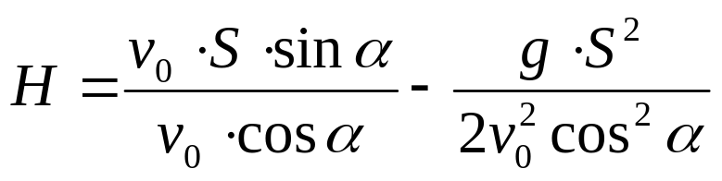
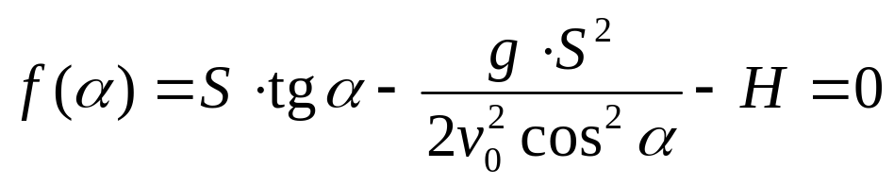
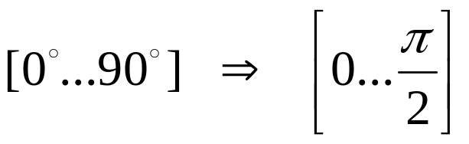
Полёт мяча
Задача. Найти угол α (и время t) при котором x = S и y = H:
Решение:
Диапазон углов для поиска:
?
Как уточнить?

Slide 23
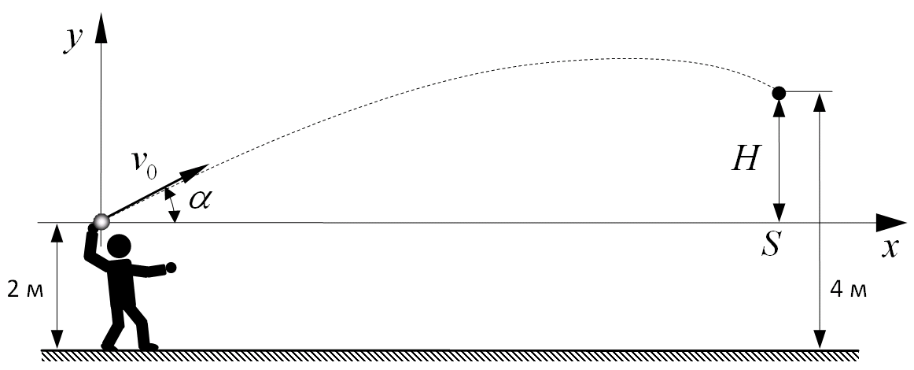
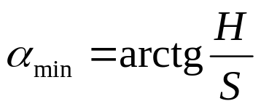
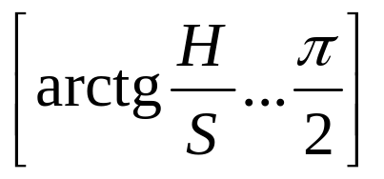
Уточнение диапазона углов
Диапазон углов для поиска:

Slide 24
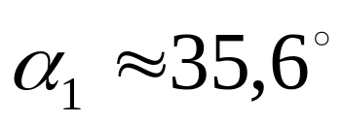
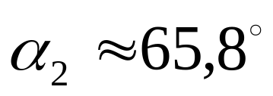
Полёт мяча
Программа на алгоритмическом языке:
pi:= 3.1415926
u:= 0
delta:= 2*eps
нц пока u < pi/2
если f(u)*f(u+delta) <= 0 то
вывод 'Угол: ', (u+eps)*180/pi
вывод ' градусов', нс
все
u:= u + delta
кц

Slide 25
Полёт мяча
Программа на языке Python:
u = 0
delta = 2*eps
while u < math.pi/2:
if f(u)*f(u+delta) <= 0:
alpha = (u+eps)*180/math.pi
print( f'Угол: {alpha:0.1f} градусов' )
u += delta

Slide 26
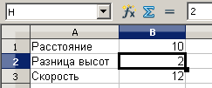
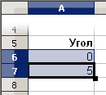
Полёт мяча
Использование табличного процессора:
имя ячейки или диапазона
Диапазон углов:

Slide 27



Полёт мяча
S ⇔ $B$1
Excel: РАДИАНЫ
Диаграмма XY:
3
2
1
0
Excel: Точечная
10
20
30
40
50
60
-1
-2
-3
-4
-5
-6

Slide 28


Полёт мяча
с графика!
начальное приближение
целевая ячейка
Сервис – Подбор параметра:
нужно
f(α) = 0
?
изменяем начальное приближение
Как найти второе решение?
результат в H2!

Slide 29
Решение вычислительных задач на компьютере
(язык Python)
Дискретизация

Slide 30









Вычисление длины линии
Ломаная:

Slide 31






Вычисление длины линии
Кривая:
L
L'≈ L
L'
шаг дискретизации
!
Выполнена дискретизация!
?
Как увеличить точность?
↓ h

Slide 32
Дискретизация
цель – представить задачу в виде, пригодном для компьютерных расчётов
есть потеря информации
методы приближённые
для уменьшения погрешности нужно уменьшать шаг дискретизации
при малом шаге на результат могут сильно влиять погрешности вычислений
?
Что ухудшится?

Slide 33
Вычисление длины кривой
Программа на алгоритмическом языке:
x:= a
L:= 0
нц пока x < b
y1:= f(x)
y2:= f(x+h)
L:= L + sqrt(h*h + (y1-y2)*(y1-y2))
x:= x + h
кц
вывод 'Длина кривой ', L

Slide 34
Вычисление длины кривой
Программа на Python:
x = a
L = 0
while x < b:
y1 = f(x)
y2 = f(x+h)
L += math.sqrt(h*h + (y2-y1)*(y2-y1))
x += h
print( f"Длина кривой {L:0.3f}" )

Slide 35


Площадь фигуры
!
Аналитически решается не всегда!

Slide 36











Дискретизация
Метод прямоугольников:
?
Как улучшить?

Slide 37
Метод прямоугольников
Алгоритмический язык:
S:= 0; x:= a
нц пока x < b
S:= S + f1(x+h/2) - f2(x+h/2)
x:= x + h
кц
S:= h*S
вывод 'Площадь ', S
в середине отрезка [x, x+h]

Slide 38
Метод прямоугольников
Python:
в середине отрезка [x, x+h]
S, x = 0, a
while x < b:
S += f1(x+h/2)- f2(x+h/2)
x += h
S *= h
print( f"Площадь {S:8.3f}" )

Slide 39





Метод трапеций

Slide 40
Метод трапеций
Алгоритмический язык:
S:= 0; x:= a
нц пока x < b
x:= x + h
кц
вывод 'Площадь ', S
S:= S + f1(x)- f2(x)+ f1(x+h)- f2(x+h)
S:= h*S/2
?
Как улучшить?

Slide 41
Метод трапеций
Python:
S, x = 0, a
while x < b:
x += h
print( f"Площадь {S:0.3f}" )
S += f1(x)- f2(x)+ f1(x+h)- f2(x+h)
S *= h/2
?
Как улучшить?

Slide 42
Решение вычислительных задач на компьютере
(язык Python)
Оптимизация

Slide 43



Что такое оптимизация?
Оптимизация – это поиск наилучшего (оптимального) решения задачи в заданных условиях.
1) Цель: выбрать неизвестный x, так чтобы
или
целевая функция
2) Ограничения
задача оптимизации
?
Почему неправильно «самый оптимальный»?

Slide 44


Что такое минимум?
локальный минимум
глобальныйминимум
  обычно нужно найти глобальный минимум
  большинство численных методов находят только локальный минимум
!
Результат локальной оптимизации зависит от начального приближения!

Slide 45












Метод дихотомии
Алгоритм:
  вычислить середину отрезка:
  найти симметричные точки x₁= c – r, x₂ = c + r
  если f(x₁) > f(x₂), далее ищем на [x₁, b]
  иначе ищем на [a, x₂]

Slide 46



Метод дихотомии
?
Как выбрать r?
Уменьшение интервала:
стало
было
!
Выгоднее выбирать k близко к нулю!
?
Почему нельзя k = 0?

Slide 47
Метод дихотомии
Алгоритмический язык:
k:= 0.01
delta:= 2*eps
нц пока b - a > delta
r:= k*(b - a)
x1:=(a + b)/2 - r
x2:=(a + b)/2 + r
если f(x1) > f(x2) то
a:= x1
иначе b:= x2
все
кц
вывод 'x = ', (a+b)/2
?
Как улучшить?

Slide 48
Метод дихотомии
Python:
k = 0.01
delta = 2*eps
while b - a > delta:
r = k*(b - a)
x1 = (a + b)/2 - r
x2 = (a + b)/2 + r
if f(x1) > f(x2):
a = x1
else: b = x2
print( f"x = {(a+b)/2:0.3f}" )

Slide 49







Метод золотого сечения
Золотое сечение – большая часть относится к меньшей как целое к большей части.
L
b
a
Отношение золотого сечения:

Slide 50






Золотое сечение
Отношение золотого сечения:
b
a
Античный циркуль

Slide 51



Золотое сечение: спирали
Ряд Фибоначчи:
1, 1, 2, 3, 5, 8, 13, 21, 34, 55, …, F_{n-1}, F_{n} , …
при больших n:

Slide 52







Метод золотого сечения
L
Уменьшение интервала:
!
На каждом шаге вычисляется одна точка!

Slide 53





Оптимальный раскрой листа
1 м
Цель:
?
Какие ограничения?
Ограничения:
?
Какой результат ожидаете (по интуиции)?

Slide 54


Оптимальный раскрой листа
В табличном процессоре:
0
0,1
0,2
0,3
0,4
0,5
начальное приближение ≈0,2
?
Какая формула в F2?

Slide 55
Оптимизация в табличном процессоре
Задача оптимизации: найти максимум (или минимум) целевой функции в ячейке …, изменяя значения ячеек … при ограничениях ….
OpenOffice.org Calc:
модуль Solver for Nonlinear Programming (входит в LibreOffice)
Excel:
надстройка Поиск решения

Slide 56

Оптимизация в табличном процессоре
OpenOffice.org Calc:
целевая
ячейка
изменяемые ячейки:
E2
D2:D6
D2:D6; C5:C8
ограничения
A1 <= 20
A1 = целое
B2:B8 >= 5
B2:B4>=C2:C4

Slide 57

Оптимизация в табличном процессоре
Excel:
целевая
ячейка
изменяемые ячейки:
E2
D2:D6
D2:D6; C5:C8
ограничения
A1 <= 20
A1 = целое
B2:B8 >= 5
B2:B4>=C2:C4

Slide 58
Решение вычислительных задач на компьютере
(язык Python)
Статистические расчёты

Slide 59

Что такое статистика?
Статистика – это наука, которая изучает методы обработки и анализа больших массивов данных.
Ряд данных:
только числа!
Свойства ряда данных:
сумма:
среднее:
минимальное:
максимальное:
количество чисел:
=SUM(A1:A20)
=AVERAGE(A1:A20)
=MIN(A1:A20)
=MAX(A1:A20)
=COUNT(A1:A20)
=СУММ(A1:A20)
=СРЗНАЧ(A1:A20)
=МИН(A1:A20)
=МАКС(A1:20)
=СЧЁТ(A1:20)
сколько ячеек удовлетворяет условию:
=COUNTIF(A1:A20;"=5")
СЧЁТЕСЛИ
=COUNTIF(A1:A20;">3")

Slide 60


Дисперсия
Для этих рядов одинаковы МИН, МАКС, СРЗНАЧ
?
В чем различие?
Дисперсия («разброс») характеризует разброс данных относительно среднего значения.

Slide 61





Дисперсия
среднее арифметическое
квадрат отклонения от среднего
средний квадрат отклонения от среднего значения

Slide 62



Дисперсия и СКВО
?
В каких единицах измеряется?
Что неудобно:
  если измеряется в метрах, то – в м²
СКВО = среднеквадратическое отклонение
=STDEVP(A1:A20)
=СТАНДОТКЛОНП(A1:A20)

Slide 63

Условные вычисления
Доставка:
бесплатно при >500 руб.
20% для остальных
условие
если B2 > 500 то
C2:= 0
иначе
C2:= B2*0.2
все
= IF(B2>500;0;B2*0,2)
=ЕСЛИ(B2>500;0;B2*0,2)
если «да»
если «нет»

Slide 64


Сложные условия
NOT (НЕ, отрицание)
AND (И, логическое умножение)
OR (ИЛИ, логическое сложение)
=IF( ;0;B2*0,2)
AND(A2<1500;B2>500)
=IF(AND(B2>1994;C2>175); "да"; "–")

Slide 65


Сложные условия
=IF(OR(B2=100;C2=100;B2+C2>=180); "да"; "–")

Slide 66

Вложенные условия
если B2 > 500 то
C2:= 0
иначе
если B2 > 200 то
C2:= B2*0.1
иначе
C2:= B2*0.2
все
все
Доставка:
бесплатно при >500 руб.
10% при >200 руб.
20% для остальных
IF(B2>200;B2*0,1;B2*0,2)
=IF(B2>500;0; )

Slide 67






Связь двух рядов данных
Два ряда одинаковой длины:
Вопросы:
  есть ли связь между этими рядами (соответствуют ли пары какой-нибудь зависимости )
  насколько сильна эта связь?

Slide 68


Коэффициент корреляции
средние рядов
?
В каких единицах измеряется?
безразмерный!
?
Если x и y – один и тот же ряд?
СКВО рядов
=CORREL(A1:A20;B1:B20)
=КОРРЕЛ(A1:A20;B1:B20)

Slide 69










Коэффициент корреляции
Как понимать это число?
  если : увеличение приводит к увеличению
  если : увеличение приводит к уменьшению
  если : связь обнаружить не удалось
Сильная связь:
: линейная зависимость
: линейная зависимость
?
Если , то связи нет?
!
Метод для определения линейной зависимости!

Slide 70
Решение вычислительных задач на компьютере
(язык Python)
Анализ данных

Slide 71
Чтение данных из файла
температура
осадки (мм)
2023;январь;Тверская область;-1.4;29
CSV = Comma Separated Values
убрать "\n"
data = []
for s in open( "data.csv" ):
y, m, reg, t, rain = s.strip().split(';')
data.append( (y, m, reg, t, rain) )

Slide 72
Очистка данных
в целое
в вещ.
в целое
data = [ (int(y), m, reg, float(t), int(rain))
for y, m, reg, t, rain in data
if t and rain ]
только если непустые
?
Почему не преобразуем месяц?

Slide 73
Очистка данных
Удаление выбросов
data = [ (y, m, reg, t, rain)
for y, m, reg, t, rain in data
if -80 <= t <= 50 and
0 <= rain <= 1000 ]
только если в диапазонах
Удаление дубликатов
data = list( set(data) )

Slide 74
Переход к числовым значениям
Список месяцев
months = ["январь", "февраль", "март", "апрель",
"май", "июнь", "июль", "август",
"сентябрь", "октябрь", "ноябрь",
"декабрь" ]
Список регионов
regions = set( reg
for y, m, reg, t, rain in data )
regions = list( regions )
Преобразование
data = [ (y, months.index(m),
regions.index(reg), t, rain)
for y, m, reg, t, rain in data ]
months.index(m)
regions.index(reg)

Slide 75
Классификация по условию
Регион класса 1: средняя температура в феврале > 0
Регион класса 2: средняя температура в феврале ≤ 0
for r in range(len(regions)):
tReg = [ t
for y, m, reg, t, rain in data
if reg == r and m == 1 ]
if tReg:
average = sum(tReg) / len(tReg)
print( f"{regions[i]}: класс " +
("1" if average > 0 else "2") )

Slide 76
Прогнозирование
Данные в файле
влажность, %
температура, °С
туман (1/0)
12;70;1
Задача: построить модель, которая по заданной температуре и влажности прогнозирует наличие тумана.
Чтение данных
data = []
for s in open( "mist.txt" ):
t, h, mist = s.strip().split()
data.append( ( float(t), int(h),
int(mist) ) )

Slide 77

Метод ближайшего соседа
Дано: температура t_{new}, влажность h_{new}
найти точку B(t, h), ближайшую к заданной
ответ – наличие тумана для точки B
h, %
?
A(t_{new},h_{new})
Как вычислить
расстояние между
точками?
78
Δ
B(t,h)
0
12
t, °

Slide 78
Метод ближайшего соседа
def dist( d1, d2 ):
return ((d1[0] - d2[0])**2 +
(d1[1] - d2[1])**2)**0.5
tNew = float( input("Температура: ") )
hNew = int( input("Влажность: ") )
minDist = float("inf")
for t, h, mist in data:
delta = dist( (t, h), (tNew, hNew) )
if delta < minDist:
minDist = delta
result = mist
print( "Туман" if result else "Нет тумана" )

Slide 79

Мaсштабирование
MIN_T, MAX_T = -20, 30
MIN_H, MAX_H = 0, 100
data = [ ( (t - MIN_T)/(MAX_T - MIN_T),
(h - MIN_H)/(MAX_H - MIN_H),
mist )
for t, h, mist in data ]

Slide 80
Метод K ближайших соседей
KNN = K Nearest Neighbours
выбрать целое число K
найти K точек данных, ближайших к заданной
ответ получается «голосованием» этих точек – результат («туман») большинства их них
K = 3
data.sort( key = lambda d:
dist( (d[0],d[1]), (tNew,hNew) ) )
mist = [ mist for t, h, mist in data[:K] ]
print( "Туман"
if mist.count(1) > mist.count(0)
else "Нет тумана" )

Slide 81
Анализ отклонений
Температура, °C
25, 30, 18, 28, 21, 18, 120, 17, 19, 22, 24, 26, 27, …
Зачем?
обнаружение мошенничества с банковскими картами и вкладами (нетипичные операции);
обнаружение вирусных атак (нетипичные действия программы);
выявление клиентов, которым можно предложить обслуживание на особых условиях.

Slide 82
Анализ отклонений
Про туман: отклонение – это точка, для которой значение класса тумана не совпадает со значениями класса тумана K ближайших соседей.
K = 7
dataSort = data[:]
for t0, h0, mist0 in data:
dataSort.sort( key = lambda d:
dist( (d[0],d[1]), (t0, h0) ) )
mist = [ mist
for t,h,mist in dataSort[1:K+1] ]
if mist.count(mist0) == 0:
print( t0, h0, mist0 )
dataSort[0] – это сама эта точка

Slide 83

Центр кластера
Данные в файле – пары (x, y):
1,32 2,02
1,85 2,81
1,61 2,16
1,59 2,00
1,72 2,23
...
Центр кластера – это точка, принадлежащая кластеру, сумма расстояний от которой до остальных точек кластера минимальна.

Slide 84
Центр кластера
замена для float
data = []
for s in open("input.txt"):
x, y = s.replace(',', '.').split()
data.append( (float(x), float(y)) )
кортеж
from math import dist
minSumDist = float("inf")
for p0 in data:
sumDist = sum( dist(p0,p)
for p in data )
if sumDist < minSumDist:
minSumDist = sumDist
center = p0
print( center )

Slide 85
Конец фильма
ПОЛЯКОВ Константин Юрьевич
д.т.н., учитель информатики
ГБОУ СОШ № 174, г. Санкт-Петербург
kpolyakov@mail.ru
ЕРЕМИН Евгений Александрович
к.ф.-м.н., доцент кафедры мультимедийной дидактики и ИТО ПГГПУ, г. Пермь
eremin@pspu.ac.ru

Slide 86
Источники иллюстраций
vispo.ru
www.ars-sport.ru
dostoyanieplaneti.ru
www.remstroydecor.ru
иллюстрации художников издательства «Бином»
авторские материалы

